Slide 1


Interdisciplinair samenwerken in de eerste lijn
Peer review met vastgelegd thema 2026

Slide 2
Doel van intercollegiaal overleg
PowerPoint als intro tot het onderwerp
Overleg primeert
Leren van elkaar
Uitwisselen van ervaring en kennis is cruciaal

Slide 3
Waarom dit thema?
Steeds complexere zorgvragen in de eerstelijn
Patiënten zien meerdere zorgverleners, vaak zonder afstemming
Jij ziet de patiënt frequent en in zijn dagelijkse context
Je vangt signalen op die anderen niet altijd zien
Zonder overleg dreigen tegenstrijdige adviezen, vertraging en risico’s
Interdisciplinair samenwerken zorgt voor afstemming, duidelijkheid en betere zorg,
zonder dat jij alles zelf moet oplossen

Slide 4
Doel van het overleg
Verkennen van interdisciplinair samenwerken
Inzicht in rollen en verantwoordelijkheden
Praktische handvatten voor overleg en communicatie

Slide 5
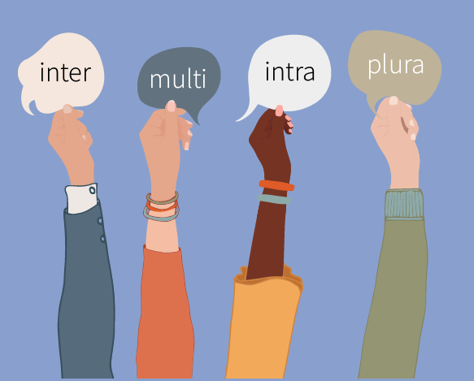
Wat verstaan we onder “samenwerken”?

Slide 6
Interdisciplinair samenwerken
→ Afstemming, gedeelde doelen, gezamenlijke verantwoordelijkheid
→ Team rond patiënt
→ Over grenzen van je discipline heen

Slide 7
Waarom is dit belangrijk?
Toename complexiteit van zorg
Verhoging patiëntentevredenheid
Nood aan geïntegreerde zorg
Verhoging werkplezier en efficiëntie

Slide 8
Voordeel voor de patiënt
- Minder herhaling van onderzoeken
- Snellere en afgestemde zorg
- Meer vertrouwen
- Hogere tevredenheid

Slide 9
Voordeel voor de kinesitherapeut
Betere informatie-uitwisseling
Minder werkdruk
Meer efficiëntie
Minder fouten
Meer werkplezier

Slide 10
De rol van de kinesitherapeut
Observeren en signaleren
Grenzen kennen
Doorverwijzen met toestemming
Zelf initiatief nemen indien nodig

Slide 11
Wanneer neem je initiatief?
Onverklaarde klachten
Medicatieproblemen
Psychosociale signalen
Functionele achteruitgang
Onveilige situatie

Slide 12
Toestemming van de patiënt
Transparantie
Eenvoudige (schriftelijke) toestemming
Duidelijke uitleg waarom overleg nodig is

Slide 13
Communicatiemiddelen: overzicht
Communicatieschrift
Kort overleg aan de deur
Telefonisch contact
Siilo
eHealthbox
Globaal medisch dossier

Slide 14
Communicatieschriftje
Centrale plek bij patiënt
Overzicht van observaties, vragen en opvolging
Werkt laagdrempelig en toegankelijk
Alle betrokkenen moeten op de hoogte zijn

Slide 15
Wat kan er in staan?
Voor de (ouders van de) patient:
data van afspraken en bij wie
vragen of zorgen die ze willen bespreken
hoe de patiënt zich voelt, slaapt, eet, ..
wat gaat goed, wat loopt moeilijk
Voor de zorgverleners:
korte nota’s per contactmoment
suggesties voor opvolging door collega’s
kleine afspraken

Slide 16
Hoe implementeer je dit communicatieschrift?
Leg doel uit
Afspraken met zorgverleners
Positieve en duidelijke notities
Contactgegevens vooraan

Slide 17
Voordelen
laagdrempelig:
direct toegankelijk
overzichtelijk
ownership bij de patient
geen extra tools of administratie

Slide 18
Digital first? Soms wel, soms niet
WhatsApp: enkel niet-medisch / met toestemming
Siilo: beveiligd
eHealthbox: formele medische info

Slide 19
Digitale communicatie als ondersteuning
Snelle terugkoppeling
Vragen die niet kunnen wachten tot volgende sessie
Kleine afstemmingen

Slide 20
Hoe krijg je iedereen aan boord?
Betrekken van andere zorgverleners wanneer expertise relevant is
Belang van een eenduidige boodschap door alle zorgverleners

Slide 21
Jouw professionele grenzen
Waar stop jij – waar begint de ander?
Reflectiepunten:
Moet ik dit zelf oplossen?
Moet iemand anders dit weten?
Is overleg nu nodig?

Slide 22
- Tijd voor overleg -
Hoe verloopt interdisciplinair samenwerken in jouw praktijk?
Wanneer loopt het vlot?
Wanneer niet?
Wat maakt het moeilijk of net haalbaar?

